Slide 1



Tuần
6
VIẾT
CHÍNH TẢ:
Cái trống trường em

Slide 2
YÊU CẦU CẦN ĐẠT
- Nghe - viết đúng chính tả bài Cái trống trường em;
- Trình bày đúng khổ thơ, biết viết hoa chữ cái đầu tên bài thơ và các dòng thơ. Làm đúng các bài tập chính tả phân biệt c/k; s/x (hoặc tiếng có dấu hỏi hoặc dấu ngã)
- Nghe viết đúng chính tả khi viết các bài thơ khác.
- Viết đúng cỡ chữ, trình bày đẹp.
- Rèn kĩ năng viết chữ chuẩn mẫu, sạch sẽ.
- Biết vận dụng những kiến thức đã học vào trong việc ghi chép học tập hàng ngày.

Slide 3



1. Nghe – viết
Cái trống trường em
Buồn không hả trống
Trong những ngày hè
Bọn mình đi vắng
Chỉ còn tiếng ve?
Cái trống lặng im
Nghiêng đầu trên giá
Chắc thấy chúng em
Nó vui mừng quá!
Kìa trống đang gọi:
Tùng! Tùng! Tùng! Tùng!
Bản quyền : FB Đặng Nhật Linh- https://www.facebook.com/nhat.linh.3557440

Slide 4








Lưu ý khi viết
Đoạn thơ có những chữ nào viết hoa?
- Viết hoa những chữ cái đầu dòng thơ.
Khi viết đoạn thơ cần viết như thế nào?
- Khi viết chú ý viết đúng chính tả, các dấu ngắt nghỉ câu.
Các từ dễ viết sai trong bài:
trống, lặng im, ...
Bản quyền : FB Đặng Nhật Linh- https://www.facebook.com/nhat.linh.3557440

Slide 5

Tư thế ngồi viết
Lưng thẳng.
Không tì ngực xuống bàn.
Đầu hơi cúi.
Mắt cách vở khoảng 25-30cm.
Tay phải cầm bút
Tay trái tì nhẹ lên mép vở để giữ.
Hai chân để song song thoải mái.
Bản quyền : FB Đặng Nhật Linh- https://www.facebook.com/nhat.linh.3557440

Slide 6

Chíζ Ǉả
Cái Ǉrūg ǇrưŊg em
BuŬ δŪg hả Ǉrūg
Cái Ǉrūg lặng Łm
TǟΪg ηững wgày Ǘ∆
NθΗłng đầu Λłn giá
Bŧ jìζ đi vắng
Chắc κấy εúng em
Chỉ cŜ ǇΗĞng ωψ ?
Nó νίi jừng Ǖίá!
Kìa Ǉrūg đang gĊ:
Tùng! Tùng! Tùng! Tùng!

Slide 7
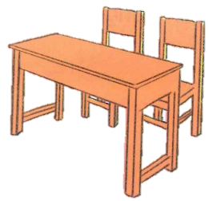

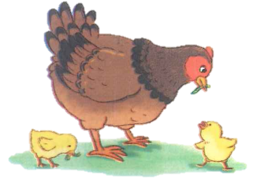
2. Dựa vào tranh, viết từ ngữ có tiếng bắt đầu bằng
g hoặc gh
bàn ghế
cái ghim
đàn gà
Bản quyền : FB Đặng Nhật Linh- https://www.facebook.com/nhat.linh.3557440

Slide 8
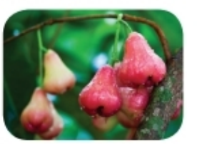

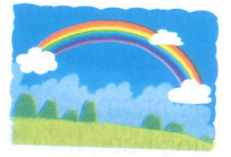
3. Chọn a hoặc b
a. Chọn s hay x thay cho ô vuông rồi giải câu đố.
Giữa đám lá mượt xanh
Treo từng chùm chuông nhỏ
Trắng xanh và hồng đỏ
Bừng sáng và vườn quê.
(Là quả gì?)
Quả roi
Cầu gì không bắc qua sông
Không trèo qua suối mà chồng lên mây?
Cầu vồng
(Là gì?)
Bản quyền : FB Đặng Nhật Linh- https://www.facebook.com/nhat.linh.3557440

Slide 9
b. Chọn dấu hỏi hay dấu ngã cho chữ in đậm
của
Mỗi
Mắt cua ngôi nhà
Là nhưng ô cửa
Hai cánh khép mơ
Như hai hàng mi
Môi khi người đi
Mắt buồn ngủ miết
Người về mắt vui
Thức không biết mệt.
những
mở
Theo Đặng Vương Hùng.
Bản quyền : FB Đặng Nhật Linh- https://www.facebook.com/nhat.linh.3557440

Slide 10



Tạm biệt và hẹn gặp lại các con
trong các tiết học sau!

